Slide 1

MEKANIKA TANAH UNTUK TANAH ENDAPAN DAN TANAH RESIDU
(Fundamentals of Soil Mechanics for Sedimentary and Residual Soils)
Laurie Wesley, University of Auckland

Slide 2
TANAH RESIDU, TANAH ENDAPAN DAN PERKEMBANGAN ILMU MEKANIKA TANAH
Ilmu mekanika tanah berkembang di negeri Inggeris, Eropa Utara, dan Amerika Utara, berdasarkan penelitian yang dilakukan pada tanah yang terdapat di negeri-negeri itu, yaitu tanah endapan.
Di negeri Indonesia, dan negeri-negeri tropis lain, lebih sering terdapat tanah residu daripada tanah endapan.
Kuliah di universitas dan buku mekanika tanah yang ada jarang menjebutkan tanah residu, ataupun memberi penjelasan tentang perilakunya.
Ini mungkin tidak menjadi soal seandainya perilakunya tanah residu sama dengan tanah endapan. Halnya tidak selalu demikian..

Slide 3
Pembentukan tanah residu dan tanah endapan

Slide 4
Tanah residu dibentuk langsung dari proses pelapukan
Tanah endapan dibentuk dengan proses erosi, pengangkutan dan pengendapan

Slide 5
Geologi Pulau Jawa (disederhanakan)

Slide 6
Jenis-jenis tanah di Pulau Jawa: lebih banyak tanah residu daripada tanah endapan

Slide 7
Tanah endapan dan tanah residu:
Sifat apa yang sama dan sifat apa yang berbeda?
Banyak konsep dasar mekanika tanah yang terpenting berlaku sama saja pada kedua jenis tanah ini, termasuk:
Prinsip tegangan efektif σ′ = σ - u
Kriteria keruntuhan Mohr – Coulomb s = c′ + (σ - u) tan φ′
Hukum Darcy q = kiA
Persamaan Laplace
Konsep kemantapan dan mekanisme keruntuhan
Konsep yang berbeda adalah yang behubungan dengan cara pembentukan:
  Tanah residu kurang seragam seperti tanah endapan, sehingga lebih sulit memakai cara perhitingan yang dapat dipercaya.

Slide 8
Beberapa perbedaan penting antara tanah residu dengan tanah endapan sudah jelas dari cara pembentukannya, yaitu:
(a) Tidak ada garis konsolidasi asli (virgin consolidation line) pada tanah residu, karena tidak dibentuk dengan proses pengendapan dan konsolidasi
(b) Pengaruh “riwayat tegangan” (stress history) hampir tidak ada pada tanah residu
(c) Tidak ada tekanan pra-konsolidasi (pre-consolidation pressure) dan istilah “ter-konsolidasi normal” atau “ter-konsolidasi ber-lebihan” tidak berlaku pada tanah residu
(d) Pada tanah residu mungkin masih ada “yield pressure” (tegangan lelah).
(e) Mungkin terdapat jenis mineral lempung pada tanah residu yang tidak terdapat pada tanah endapan

Slide 9
Jenis mineral lempung

Slide 10
Pengaruh topografi pada pelapukan kimiawi

Slide 11
Grafik Plastisitas – pada tanah residu lebih baik dipakai sebagai petunjuk mengenai sifatnya daripada cara klasifikasinya

Slide 12
Perilaku tanah menurut Grafik Plastisitas – yang penting diperhatikan adalah jarak diatas atau dibawah Garis A

Slide 13
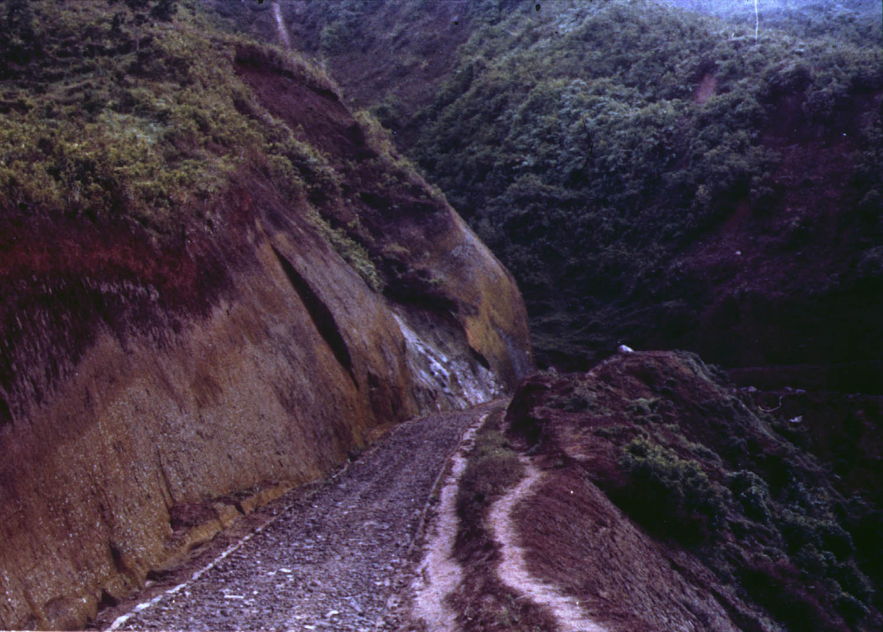
Access road on Gunung Telemoya, near Semarang
- volcanic ash clay (allophane)

Slide 14
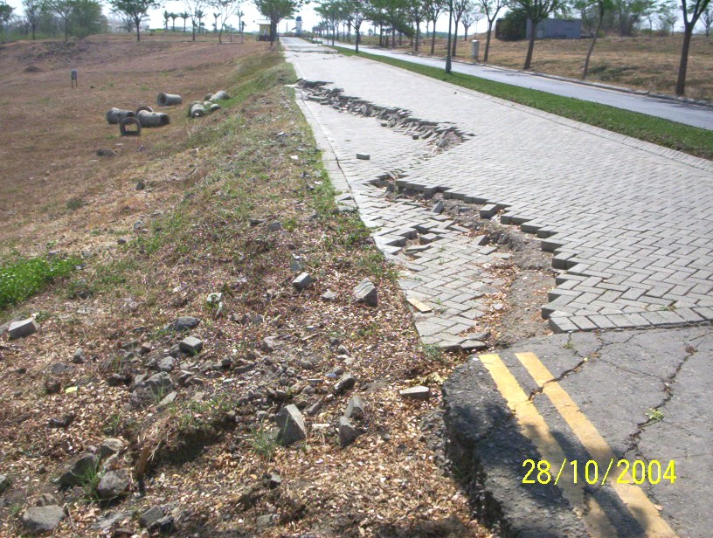
Slip movement on “black clay” (montmorillonite)
- near Surabaya

Slide 15
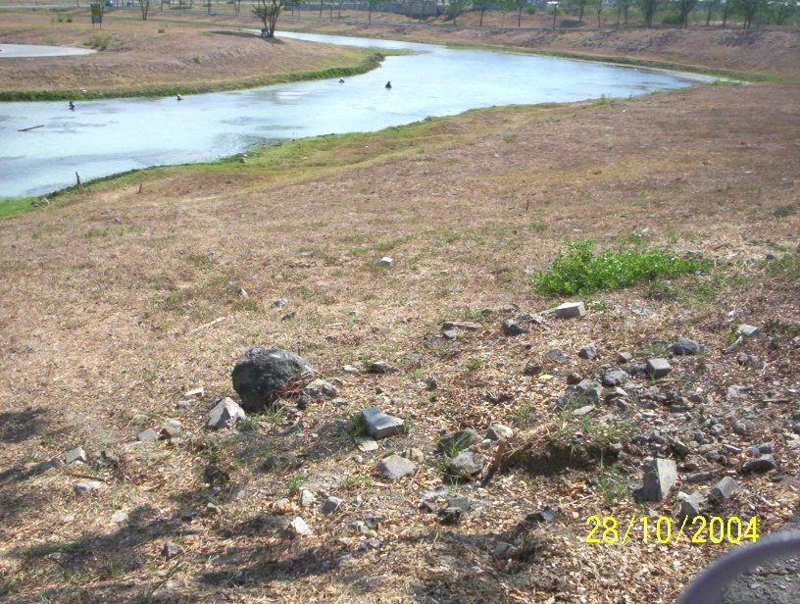
The same site near Surabaya

Slide 16
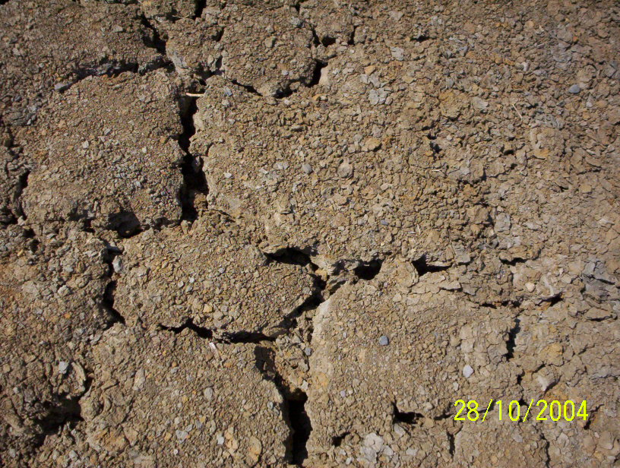
Shrinkage cracks (montmorilonite clay)

Slide 17
Indonesian soils on the plasticity chart

Slide 18
Perilaku Pemampatan (Compression Behaviour)
Mengapa dipakai skala logaritmis pada tanah residu?

Slide 19
Hasil uji pemampatan pada empat contoh tanah residu
(a) Grafik dengan memakai skala logaritmis memberi kesan seolah-olah ada tekanan pra-konsolidasi
(b) Grafik dengan memakai skala linear memberi gambar yang berbeda:
– hanya Contoh 4 yang mempunyai tegangan lelah (yield pressure)

Slide 20
Hasil uji oedometer pada tanah residu (Piedmont formation di Amerika Serikat)
Jelas dari grafik dengan memakai skala linear bahwa nilai OCR yang ditentukan dari grafik dengan memakai skala logaritmis adalah keliru
Pada tanah Piedmont ini, tidak ada sama sekali tegangan pra-konsolidasi, atau tegangan lelah (yield stress)

Slide 21
Professor Nilmar Janbu (Norway):
“...saya tak habis pikir mengapa profesi geoteknik sedunia masih menggunakan grafik e-log(p) itu yang tidak ganjil, dan memakai parameter C_{c} yang tidak lengkap atau berguna, yang nilainya ditentukan pada garis yang dibuat diluar data-data hasil pengukuran...”
( “--- it remains a mystery why the international profession still uses the awkward e-logp plots, and the incomplete and useless coefficient Cc which is not even determined from the measured data, but from a constructed line outside the measurements ---”)
Pandangan ini sangat penting bagi tanah endapan. Bahkan, lebih penting lagi bagi tanah residu.

Slide 22
Typical consolidation test result from a heavily over-consolidated clay
- illustrating the uncertainty of the parameters C_{c} and C_{s}

Slide 23
Conventional e-log(p) plots with the Casagrande construction for determining pre-consolidation pressures,
- and linear versions of the same graphs

Slide 24
Uji oedometer pada tiga contoh lempung debu vulkanis
Hanya grafik dengan memakai skala linier yang memberi gambar yang jelas tentang perilaku pemampatannya

Slide 25
Konsep perilaku pamampatan tanah sebagai pengganti konsep yang biasa.
Tekanan yang biasanya disebut “preconsolidation pressure” lebih baik disebut “yield pressure” atau vertical yield pressure, baik pada tanah endapan maupun tanah residu.

Slide 26
Pemilihan parameter untuk memperkirakan penurunan pada tanah lempung:
(a) Umumnya, parameter linier, m_{v} paling sesuai untuk semua jenis tanah.
(b) Parameter C_{c} hanya cocok untuk tanah lunak yang ter-konsolidasi normal.

Slide 27
Selalu menggambar hasil uji oedometer dengan memakai baik skala linier maupun skala logaritmis
Hanyalah grafik dengan memakai skala linier yang memberikan gambar yang jelas mengenai perilaku pemampatan

Slide 28
Determination of coefficient of consolidation from conventional oedometer tests

Slide 29
Theoretical root time graphs from conventional oedometer tests (with sample thickness 20 mm)

Slide 30
Typical root time plots from residual soils
- the rate of pore pressure dissipation is very rapid, and the curves are no longer governed by the mechanics of pore pressure drainage.
- there is an upper limit to the value of c_{v} that can be measured in a conventional oedometer test
- approximately 0.01cm²/sec
Many residual soils have values higher then this.

Slide 31
Correct and incorrect interpretations of root time graphs
- geotechnical engineers expect straight lines and technicians will construct them whether they exist or not.

Slide 32
Terzaghi one dimensional consolidation and situation at most foundations

Slide 33
Solution for an impermeable foundation on a layer overlying an impermeable boundary
(adapted from Davis and Poulos, 1977)

Slide 34
Hubungan antara tekanan air pori, keadaan jenuh, dan muka air tanah
Pada tanah residu, daerah diatas muka air tanah sering menjadi daerah yang paling penting

Slide 35
Pengaruh musim banyak mempengaruhi perilaku tanah residu, karena daya rembesannya umumnya lebih tinggi daripada tanah endapan

Slide 36
KEMANTAPAN LERENG,
DAN PENGGUNAAN CARA ANALISA TEORETIS
Pada negeri-negeri tropis seperti Indonesia, peranan observasi, pengalaman, dan “judgement” menjadi sangat penting, khususnya untuk penilaian kemanatapan lereng pada tanah residu.
“However, as soon as we pass from steel and concrete to earth, the omnipotence of theory ceases to exist. In the first place, the earth in its natural state is never uniform. Second, its properties are too complicated for rigorous theoretical treatment. Finally, even an approximate mathematical solution of some of the most common problems is extremely difficult”
(Terzaghi, 1936)

Slide 37
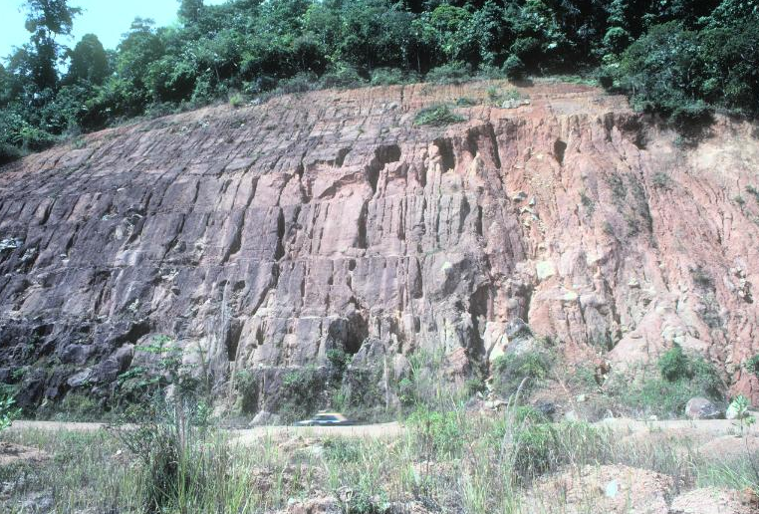
Weathered granite, Malaysia

Slide 38
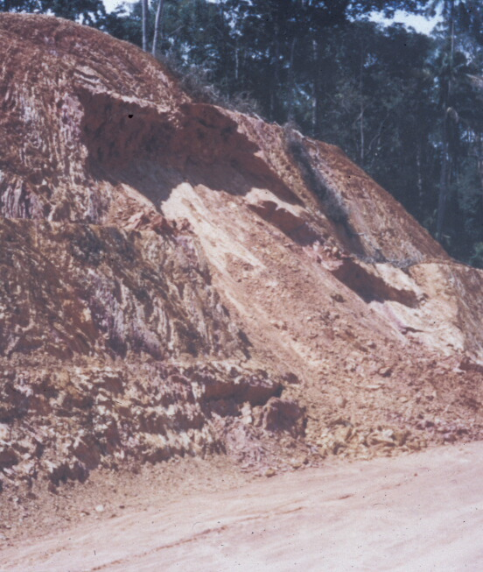
Weathered sandstone,
Kuala Krai - Gua Musang highway, Malaysia

Slide 39
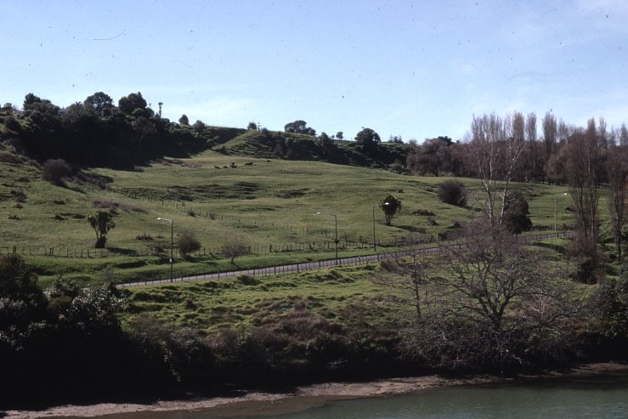
Visual inspection shows very clear signs of instability

Slide 40
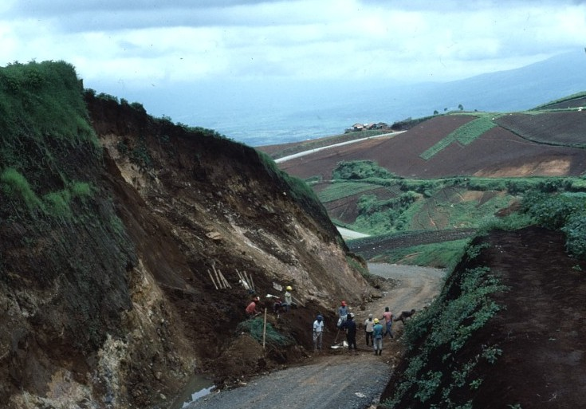
Darajat Geothermal Project, West Java, Indonesia
- Slip on access road to base camp (power station site)

Slide 41
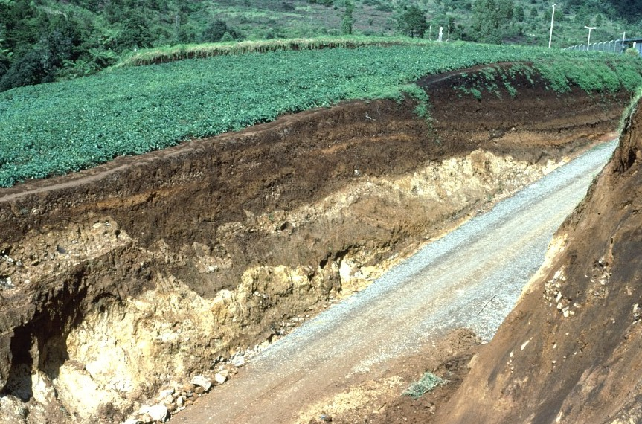
Darajat Geothermal Project slip on access road to base camp – soil conditions?

Slide 42
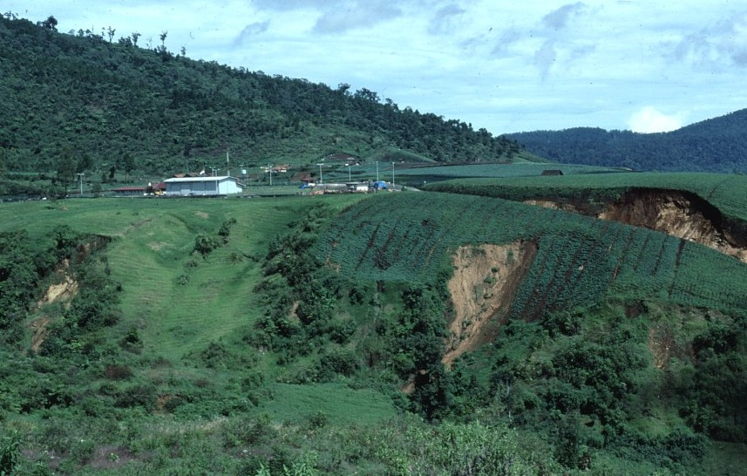
Darajat Geothermal Project – slip on access road
Difficult soil conditions evident along the stream bank

Slide 43
THEORETICAL SLOPE STABILITY ANALYSIS:
THE INFLUENCE OF SEASONS AND ISOLATED RAIN
STORMS ON SLOPE STABILITY:
With sedimentary soils, the permeability is so low that seasonal and rainfall events normally have little influence
With residual soils, this is no longer the case – the high permeability means that rainfall is a common trigger for slips or landslides.

Slide 44
Estimation of pore pressure from the position of the water table
- normal procedure OK for gentle slopes, but possibly not for steep slopes in residual soils

Slide 45
Contoh:
Lereng yang curam mengalami hujan terus sampai muka air tanah menjadi sama dengan muka tanah.
Untuk memperkirakan faktor keamanan, analisa dapat dilakukan dengan memakai dua cara:
(a) Pakai program komputer biasa - muka freatik menjadi sama dengan permukaan tanah
(b) Tentukan jaringan aliran , kemudian tekanan air pori dihitung dari jaringan ini
Nila faktor keamanan dari kedua cara jauh berbeda

Slide 46
THE END – THANK YOU FOR YOUR ATTENTION
References:
Mekanika Tanah – Edisi Baru
AndPublisher, 2017
Fundamentals of Soil Mechanics for Sedimentary and Residual Soils
John Wiley and Sons 2009
(Mekanika Tanah untuk Tanah Endapan dan Tanah Residu
AndiPublisher 2012)
Geotechnical Engineering in Residual Soils
John Wiley and Sons 2010

